Slide 1
Практики сетевого взаимодействия МОУ Лицей и Фонда поддержки талантливых детей и молодежи «Золотое сечение». Взгляд изнутри.
г. Качканар, 2021

Slide 2
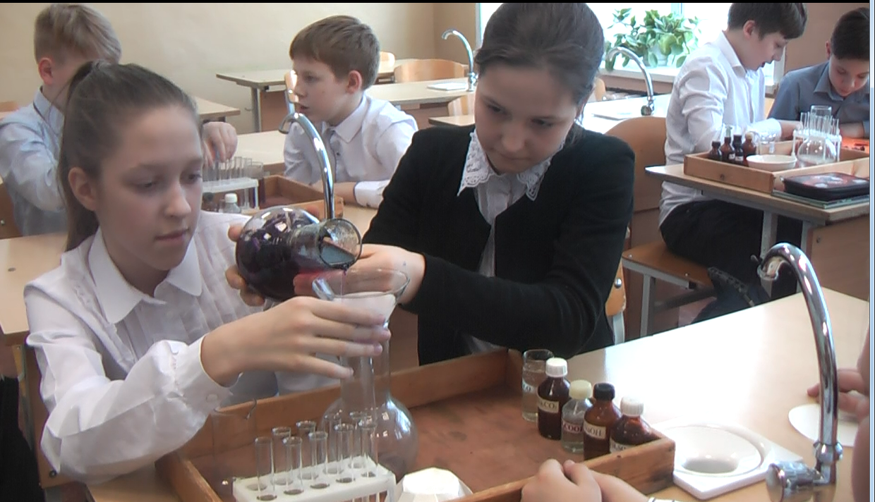
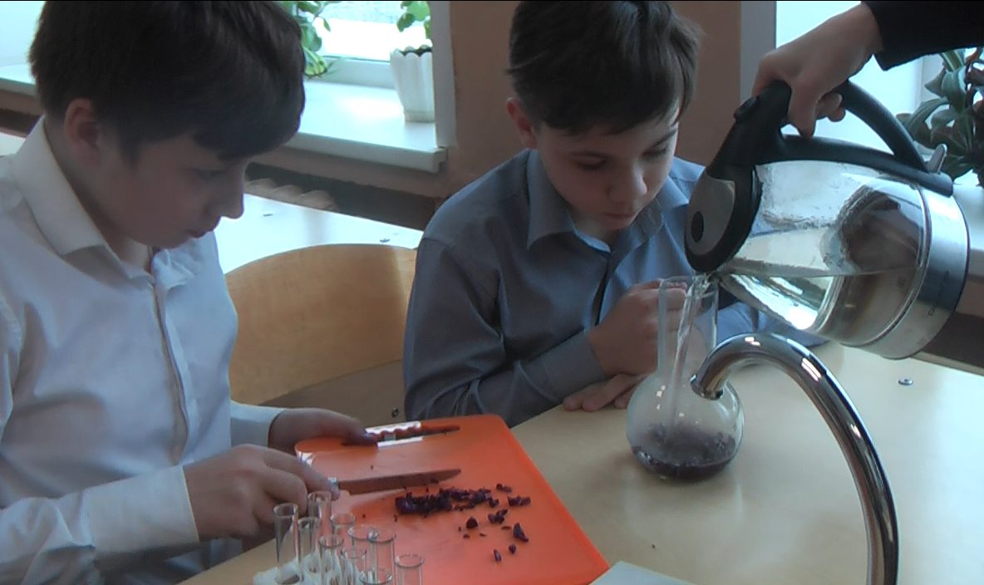
Мотивационная среда
совокупность условий, определяющих
направленность и величину усилий, прилагаемых для достижения целей
деятельности

Slide 3
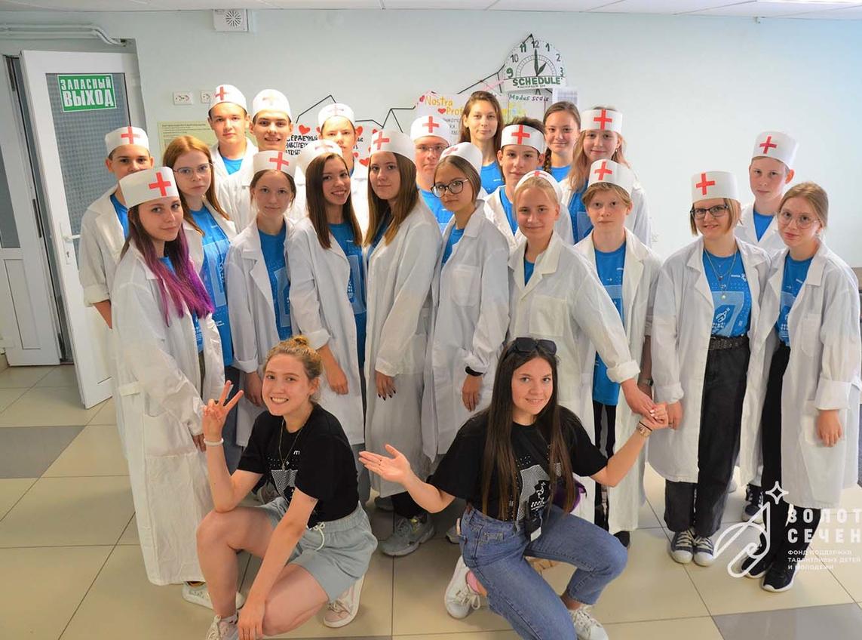

Slide 4
Задачи
Создание условий для полного раскрытия способностей учащихся
Формирование начальных навыков научно-исследовательской деятельности в области естественных наук
Результативная профориентационная работа

Slide 5
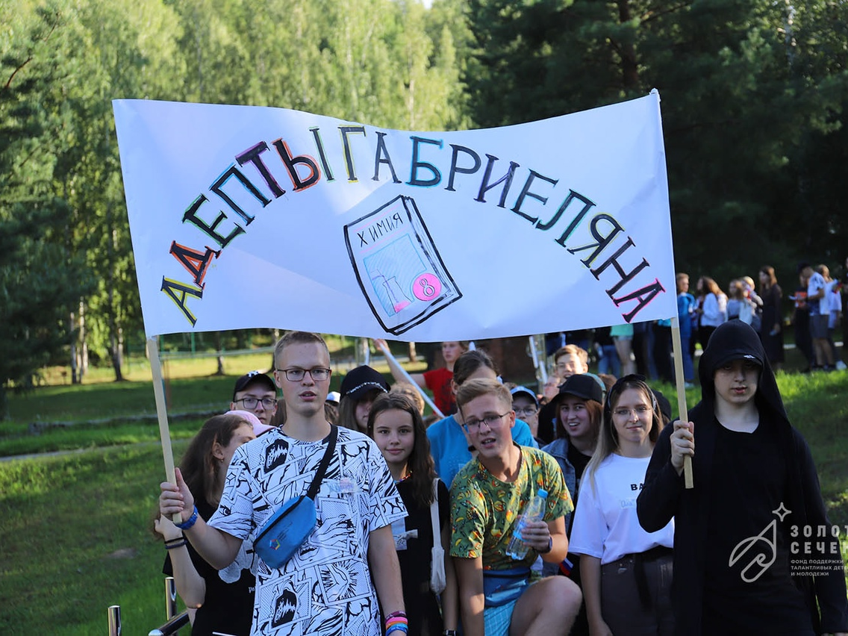

Slide 6
Всероссийские образовательные центры
ВУЗы области
Региональный центр выявления и поддержки одаренных детей
Формами взаимодействия являлись программы дополнительного образования, образовательные интенсивы, программы с применением дистанционных образовательных технологий, мероприятия, направленные на выявление талантливых детей и др.

Slide 7
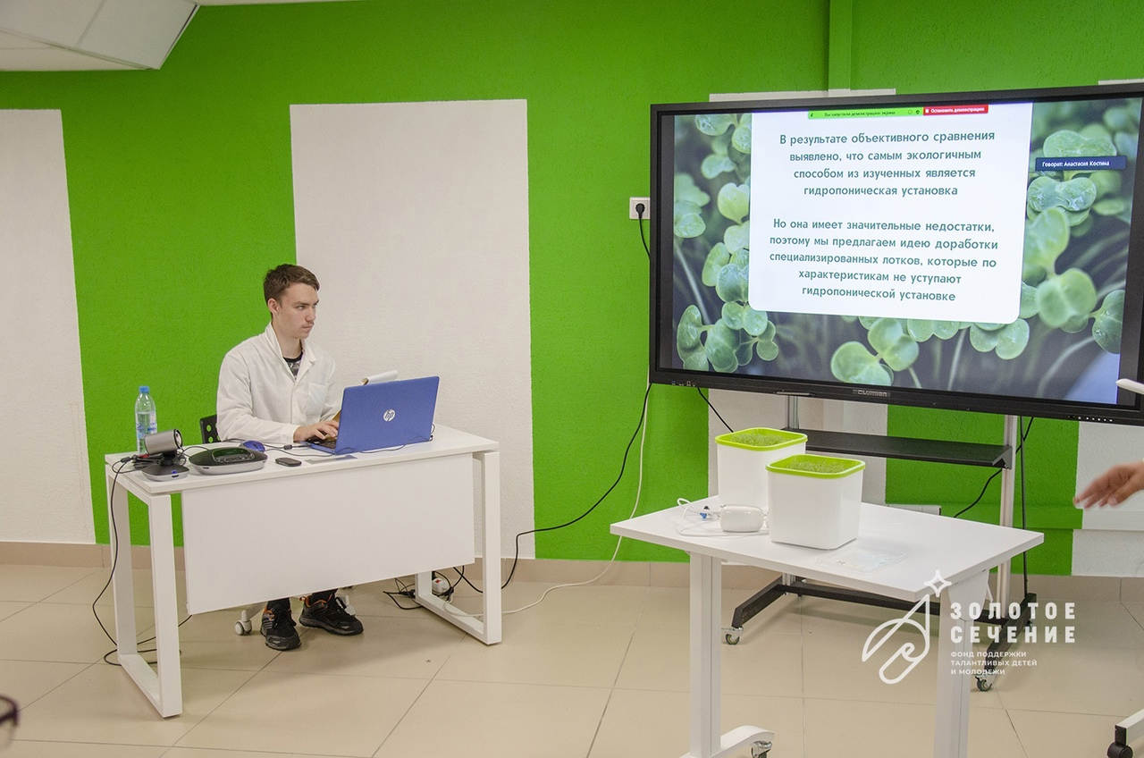

Slide 8
Основные направления сотрудничества
Организация учебных занятий по курсам Фонда
Поддержка и развитие способностей детей
Привлечение высококвалифицированных педагогов
Внедрение инновационных программ
Интеграция ресурсов

Slide 9
Программы допобразования
участников
Образовательных курса
ЛОКАЦИЯ:
МОУ ЛИЦЕЙ
2
40
В пилотном режиме на базе Лицея прошла апробация образовательных курсов «Олимпиадный прорыв» для школьников 8-10 классов по предметам химия и биология в течение учебного года с охватом 40 учащихся школ города.

Slide 10
Как строилась работа
1. Олимпиадная подготовка
2. Проектная деятельность

Slide 11
Дистанционные программы
участников
курса
3
10
В 2020 году программы с применением дистанционных технологий освоили 10 учащихся по трем направлениям: «Олимпиадная разминка: химия», «Олимпиадная разминка: биология», «Введение в анатомию человека».

Slide 12
Программы повышения квалификации
2 педагога
Фондом «Золотое сечение», совместно с АНОО СО «Дворец молодежи» проведены курсы повышения квалификации «Методический консалтинг педагогов по работе с одаренными детьми» для педагогов, работающих по курсам Фонда.

Slide 13
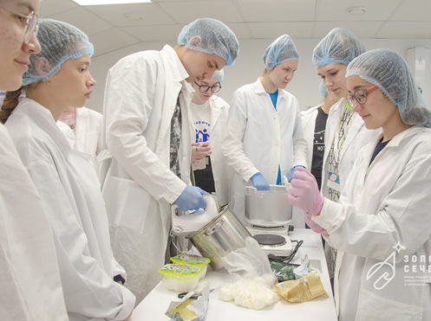
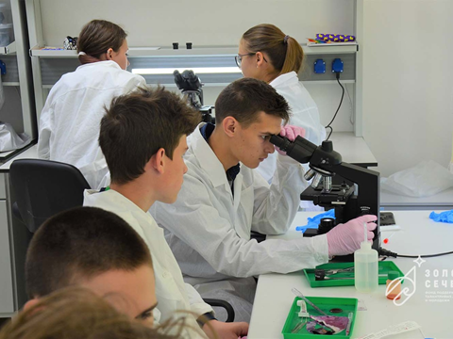
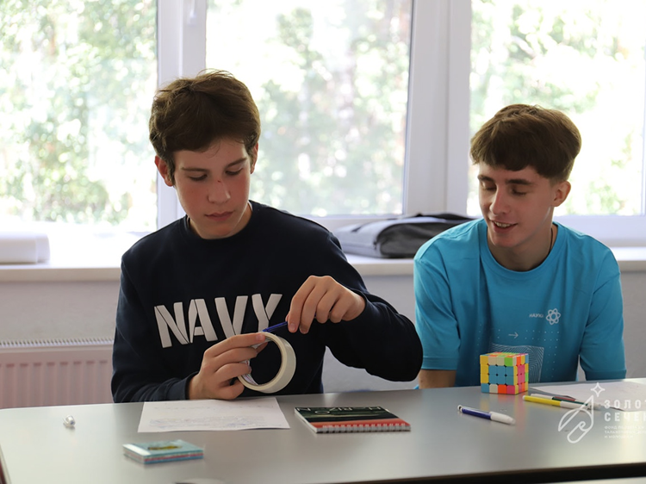

Slide 14
Образовательные интенсивы
участник
интенсивов
ЛОКАЦИЯ: ЗАГОРОДНЫЙ ОБРАЗОВАТЕЛЬНЫЙ ЦЕНТР «ТАВАТУЙ»
7
21
Реализуются в сотрудничестве «Золотого сечения» с высшими учебными заведениями Екатеринбурга. В 2020 году 21 учащийся лицея прошел отбор на 7 образовательных интенсивов: «Олимпиадная разминка: химия», «Олимпиадная разминка: биология», «Экология и Я», «Основы медицинской биологии и химии: шаг в науку»», «Smart Micro», «Турнирная химическая смена Chemical Challenge», «Проектная химическая смена EasyChemCamp».

Slide 15
Делимся опытом
Февральский онлайн – семинар
«Возможности лабораторий открытого доступа в сопровождении проектной и изобретательской деятельности обучающихся»

Slide 16
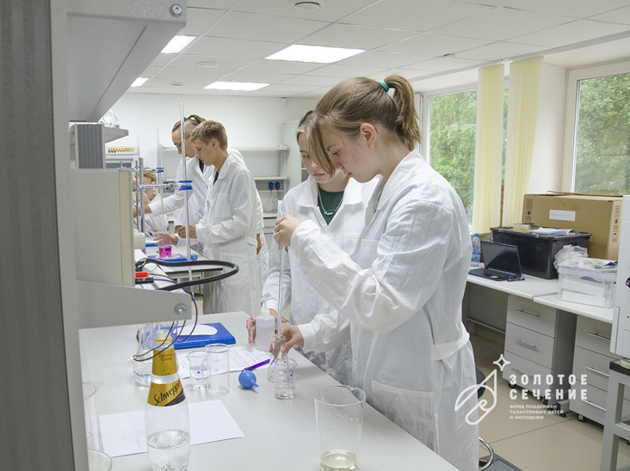

Slide 17
Сотрудничество с УрФУ
Направления в УниЛаб
Участников олимпиады «Изумруд»
12
2
В 2020 году 5 участников прошли отбор на обучение в Уральской научно-исследовательской лаборатории по двум направлениям: химия и математика.
12 учащихся прошли финальный отбор многопрофильной олимпиады «Изумруд» по направлению химия.

Slide 18
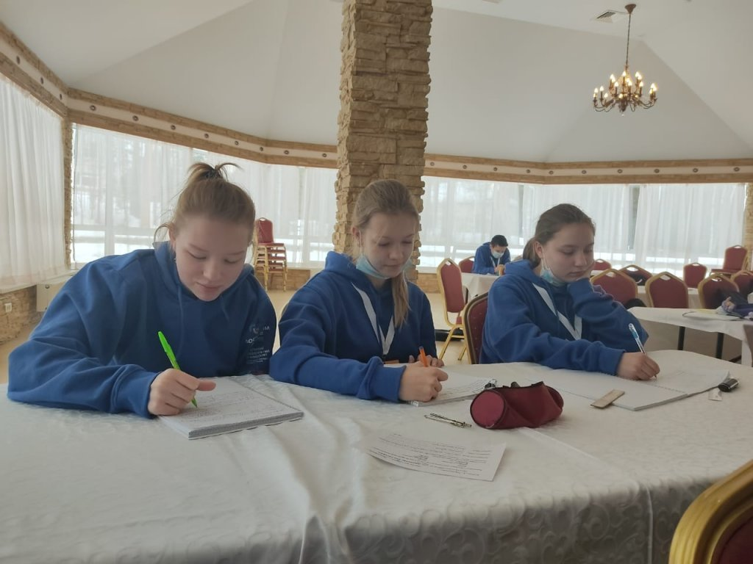
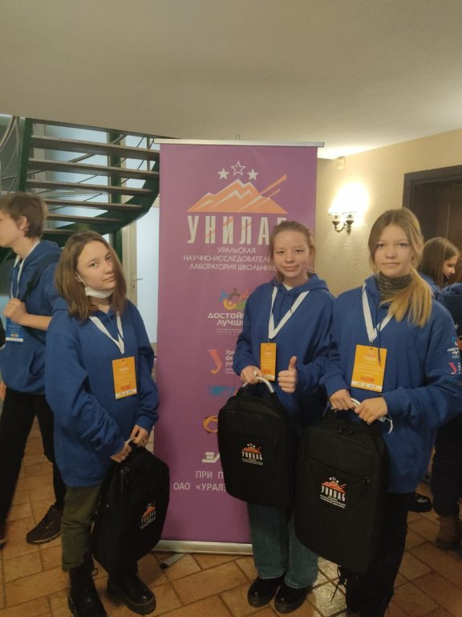
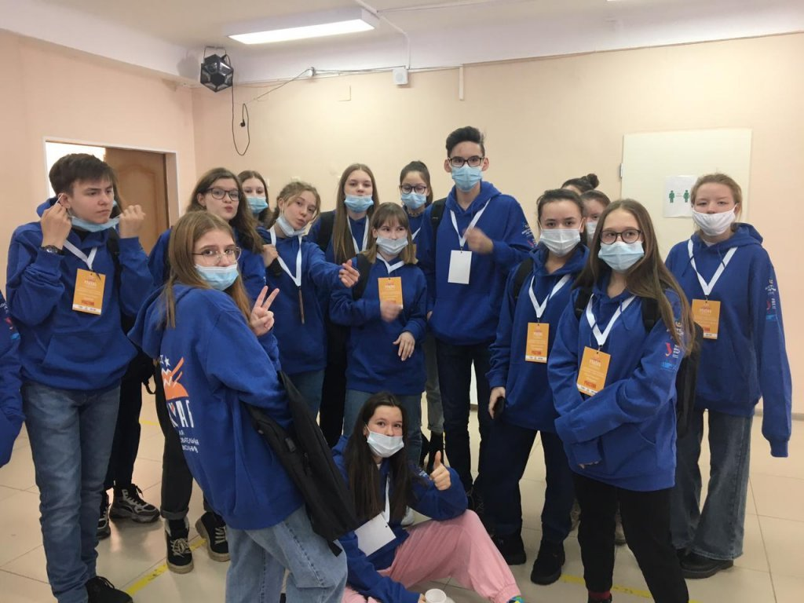

Slide 19
Курс на ОЦ «Сириус»
Курсы повышения квалификации для
педагогов.
Пригласительный школьный этап
Всероссийской олимпиады в онлайн-
формате.
Охват: 40 участников.

Slide 20
Результаты работы
участников
направлений
71
12
1
победитель муниципального уровня
21
7
5
2
12
1
40

Slide 21
ПЕРЕХОД НА ПРОЕКТНУЮ ДЕЯТЕЛЬНОСТЬ Лаборатории естественных наук (химия, биология, физика)
Взгляд в будущее…
ДООП «От идеи к результату»
Знания
Люди
Ресурсы

Slide 22
Талантлив каждый
Мы уверены, что каждый ребенок талантлив: он состоится в жизни в том или ином качестве – точно!
Мы готовы инвестировать время и силы в талантливого ребенка
Мы знаем, что путь будет непростым, но цель того стоит!

